Slide 1
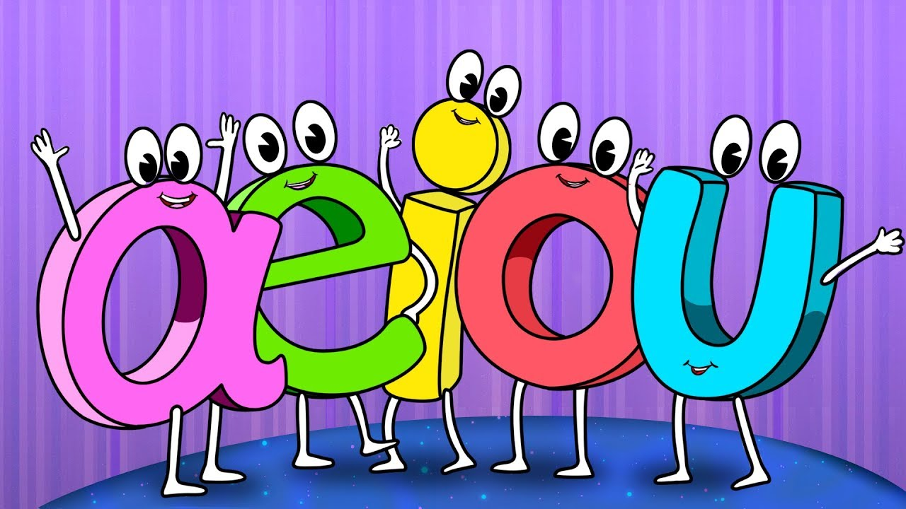
las vocales

Slide 2
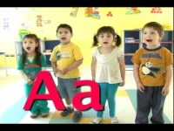

Slide 3



Slide 4
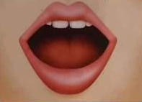

Slide 5
CONCIENCIA
FONOLÓGICA

Slide 6
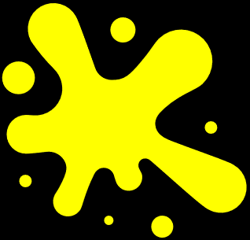

Slide 7


Slide 8


Slide 9
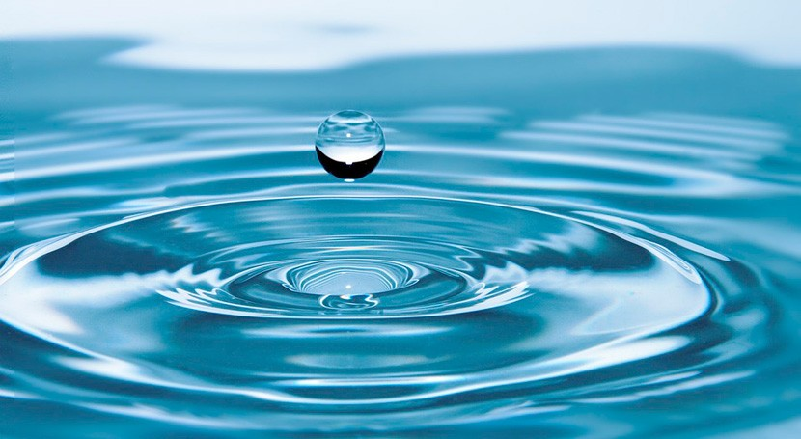

Slide 10



Slide 11
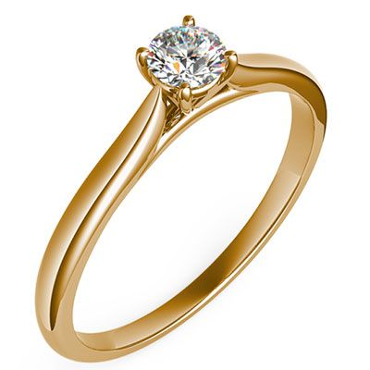

Slide 12
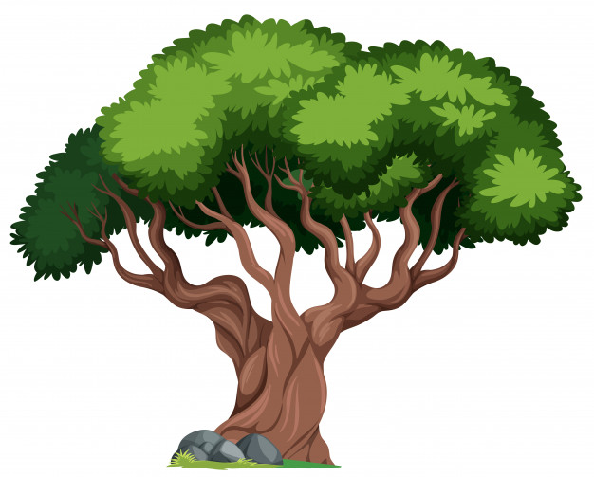

Slide 13
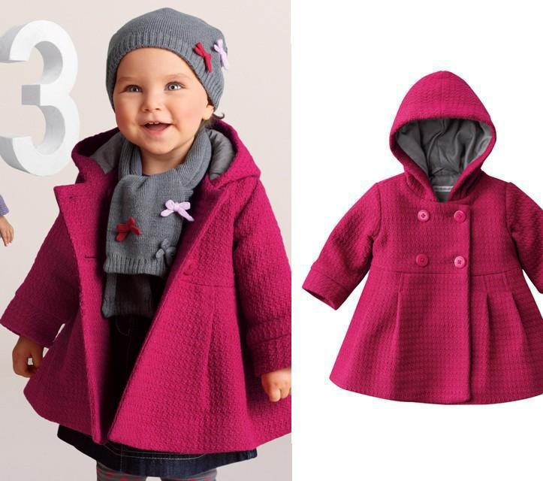

Slide 14


Slide 15
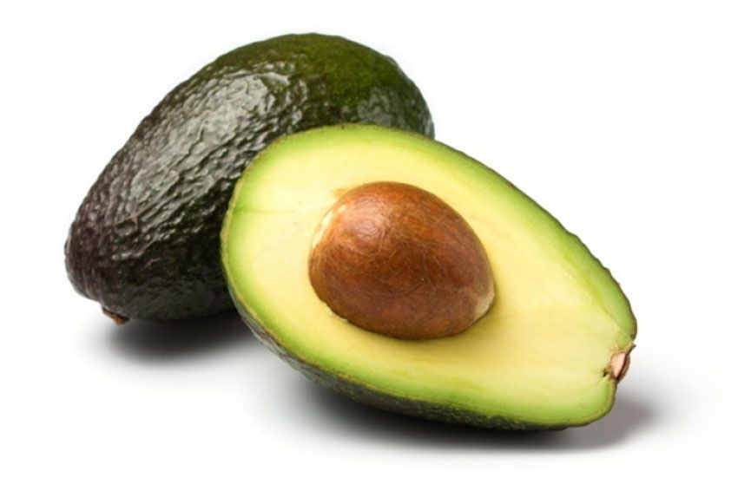

Slide 16


Slide 17
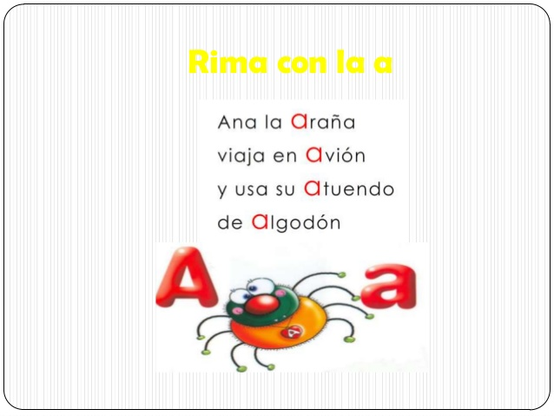
Rima con la vocal

Slide 18


Slide 19


Slide 20


